Slide 1


Slide 2

What is Database?
A database is an organized collection of data stored in a computer system and usually controlled by a database management system (DBMS).
Notes:
Дані — це статично необроблена та необроблена інформація. Наприклад – ім’я, клас, позначки тощо. На комп’ютерній мові частина інформації, яку можна перевести у форму для ефективного переміщення та обробки, називається даними.

Slide 3
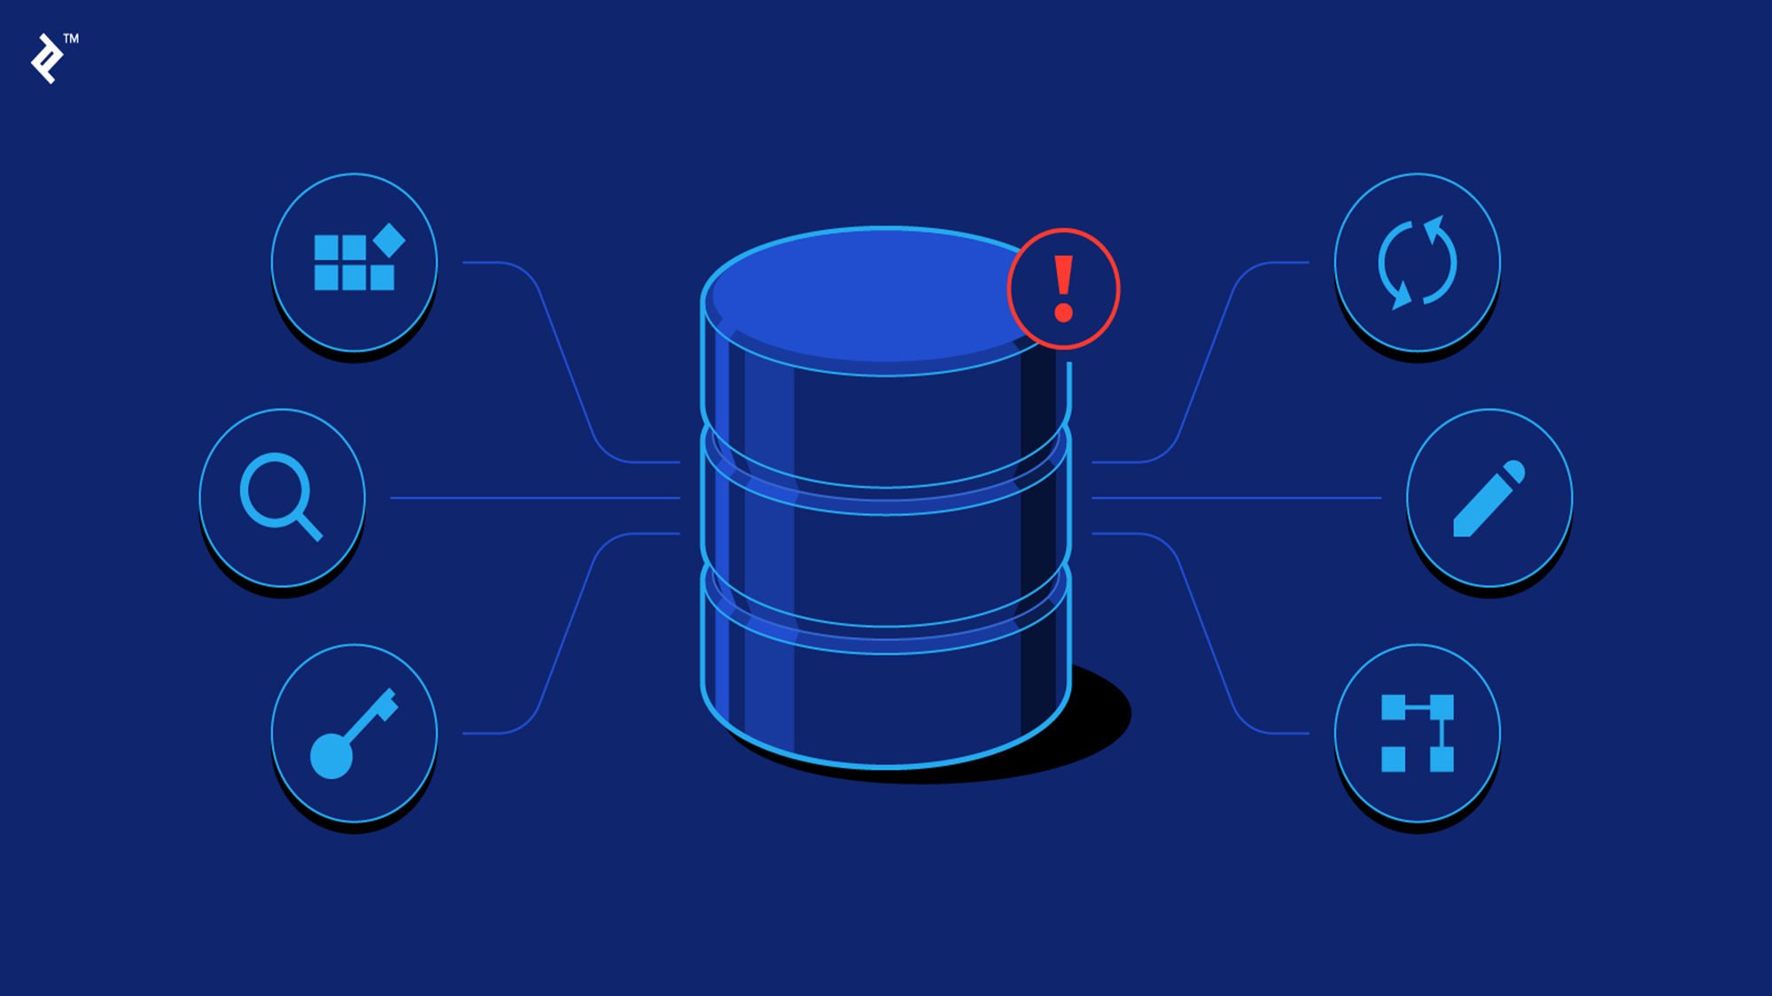
Distinguishing Features of Databases
Data Organization
Data Management
Data Integrity
Data Relationships
Data Security
Scalability
Notes:
Організація даних: Бази даних зазвичай організовують інформацію в таблиці з рядками та стовпцями. Кожен рядок представляє запис або запис, а кожен стовпець представляє окрему характеристику даних або поле. Різні типи баз даних унікально реалізують цю ідею. Управління даними: бази даних надають кілька механізмів для створення, оновлення та видалення даних. Вони пропонують функціональні можливості для запитів і отримання даних на основі певних критеріїв, що дозволяє користувачам отримувати значущу інформацію зі збережених даних. Цілісність даних: Бази даних забезпечують цілісність даних шляхом впровадження правил і обмежень для забезпечення точності, узгодженості та надійності для всіх процесів, пов’язаних з даними.
Зв’язки між даними: бази даних дозволяють встановлювати зв’язки між різними таблицями, уможливлюючи представлення складних структур даних і асоціацій. Ці зв’язки включають зв’язки «один до одного», «один до багатьох» і «багато до багатьох» між елементами даних.
Безпека даних: бази даних мають власні механізми безпеки для захисту конфіденційних даних. Вони включають методи контролю доступу, шифрування та автентифікацію користувачів, щоб гарантувати, що лише авторизовані користувачі можуть отримати доступ і змінити дані.
Масштабованість: бази даних можуть керувати величезними обсягами даних і масштабуватися відповідно до зростаючих потреб. Різні типи баз даних забезпечують унікальні комбінації індексування, кешування та розділення для оптимізації продуктивності під час обробки та отримання даних.

Slide 4

The Different Types of Databases
Based on: Model
Based on: Hosting
Based on: Location
Based on: Design
Based on: Processing Capacity
Notes:
Існує кілька способів класифікації баз даних. Ці різні типи баз даних групують популярні параметри за моделлю даних, способом розміщення бази даних і дизайном бази даних.

Slide 5
Databases based on Model types

Slide 6
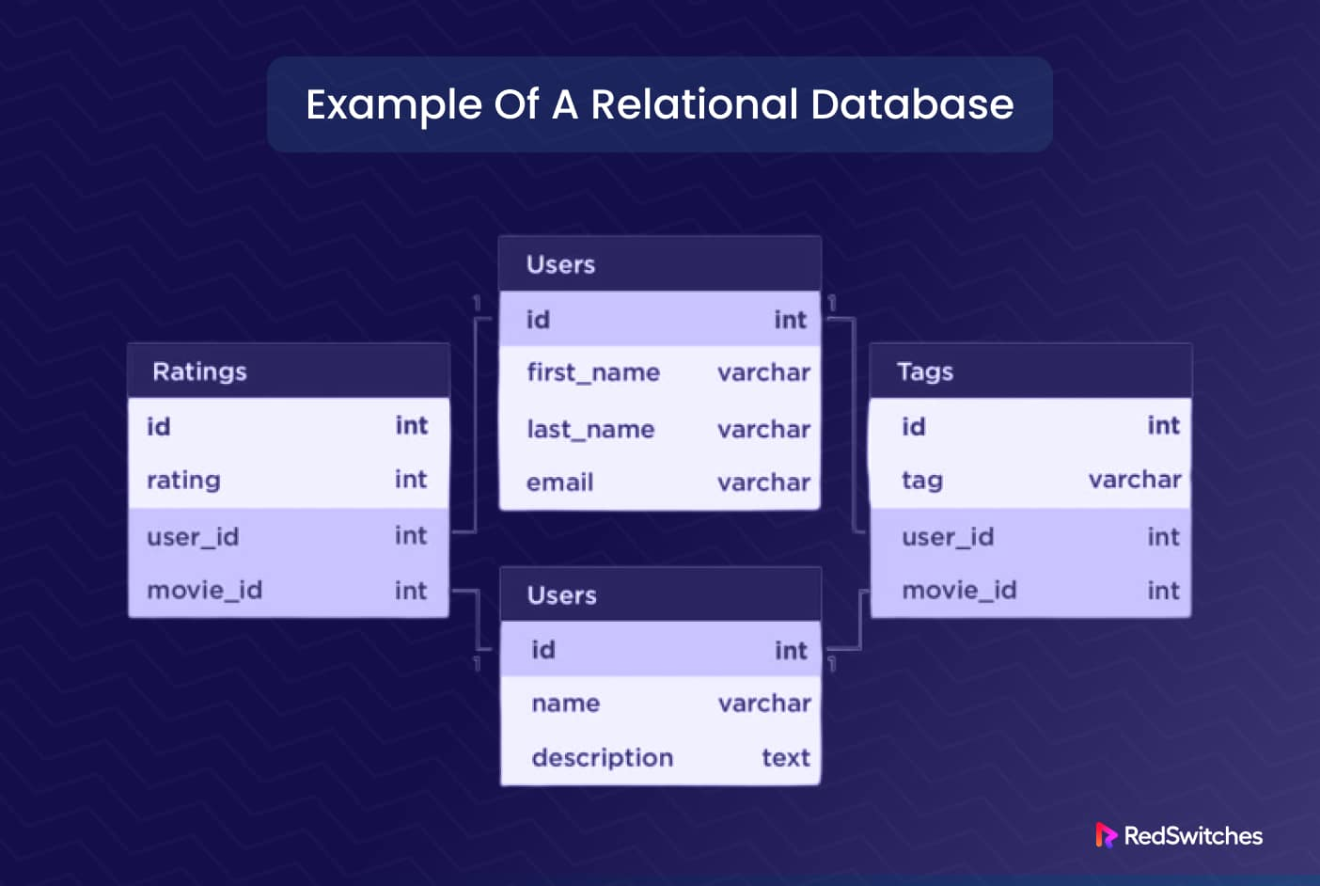
Notes:
Реляційні бази даних — це системи керування базами даних (СУБД), які зберігають і організовують дані в табличній формі, що складається з таблиць із рядками та стовпцями.
Основні поняття реляційної бази даних
Таблиці: дані зберігаються в таблицях, що представляють окремий об’єкт або тип даних. Кожен рядок у таблиці представляє запис або примірник сутності, а кожен стовпець представляє окремий атрибут або характеристику.
Зв’язки: ключі використовуються для побудови зв’язків між таблицями. Первинний ключ унікально ідентифікує кожен запис у таблиці, тоді як зовнішні ключі створюють асоціації між таблицями, посилаючись на первинний ключ іншої таблиці.
Структурована мова запитів (SQL): реляційні бази даних використовують SQL для запитів і керування даними. SQL дозволяє отримувати, вставляти, оновлювати та видаляти записи в таблицях і виконувати складні операції, такі як об’єднання таблиць і агрегування даних.
Застосування реляційних баз даних Бізнес-додатки Інтернет-банкінг і фінансові системи

Slide 7
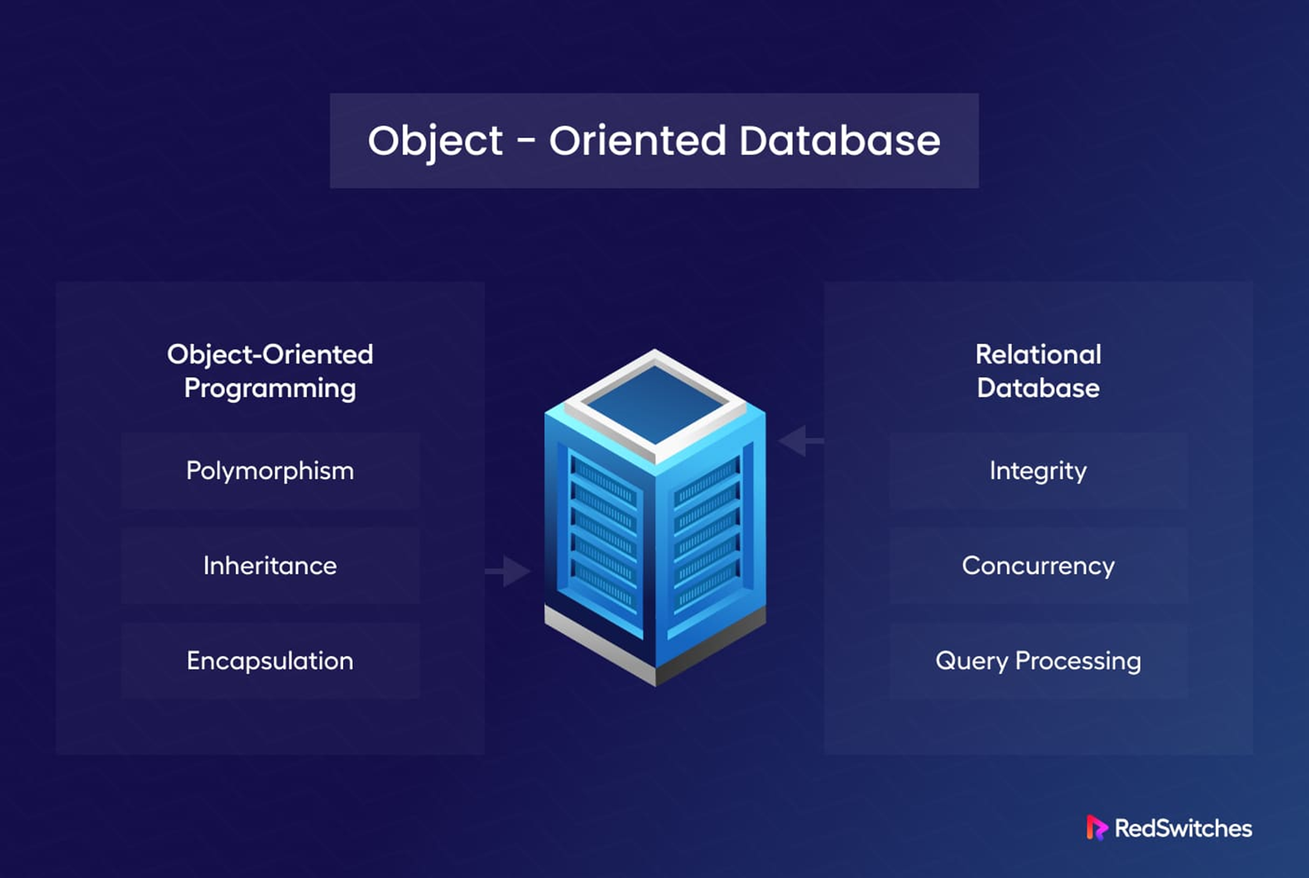
Notes:
Об’єктно-орієнтовані бази даних (OODBMS) — це системи керування базами даних, які, як і об’єктно-орієнтоване програмування, зберігають і обробляють дані в об’єктах
Характеристики об'єктно-орієнтованої бази даних
Об’єкти: Об’єктно-орієнтовані системи управління базами даних (OODBMS) зберігають дані як об’єкти, інкапсулюючи дані та методи чи поведінку, які працюють з цими даними. Об’єктам можна призначати атрибути (дані) і методи (функції).
Успадкування: OODBMS дозволяє об’єктам успадковувати властивості та поведінку від батьківських об’єктів.
Інкапсуляція: OODBMS забезпечує інкапсуляцію, яка означає, що дані та операції об’єкта інкапсульовані та доступ до них можливий лише через визначені інтерфейси.
Зв’язки: OODBMS допускає складні об’єктні зв’язки, такі як «один до одного», «один до багатьох» і «багато до багатьох». Об’єкти можна з’єднувати за допомогою посилань або вказівників.
Постійність: об’єктно-орієнтовані бази даних гарантують, що об’єкти в базі даних можна отримати пізніше без будь-яких змін у їх стані та зв’язках.
Запити: Об’єктно-орієнтовані системи управління базами даних (OODBMS) зазвичай включають мови запитів, які дозволяють використовувати об’єктно-орієнтовані ідеї.
Застосування об'єктно-орієнтованих баз даних
Автоматизоване проектування (САПР): OODBMS використовуються в системах САПР для зберігання складних 3D-моделей, їхніх атрибутів і зв’язків.
Веб-додатки: OODBMS можна використовувати у веб-додатках для зберігання та керування об’єктно-орієнтованими моделями даних.

Slide 8
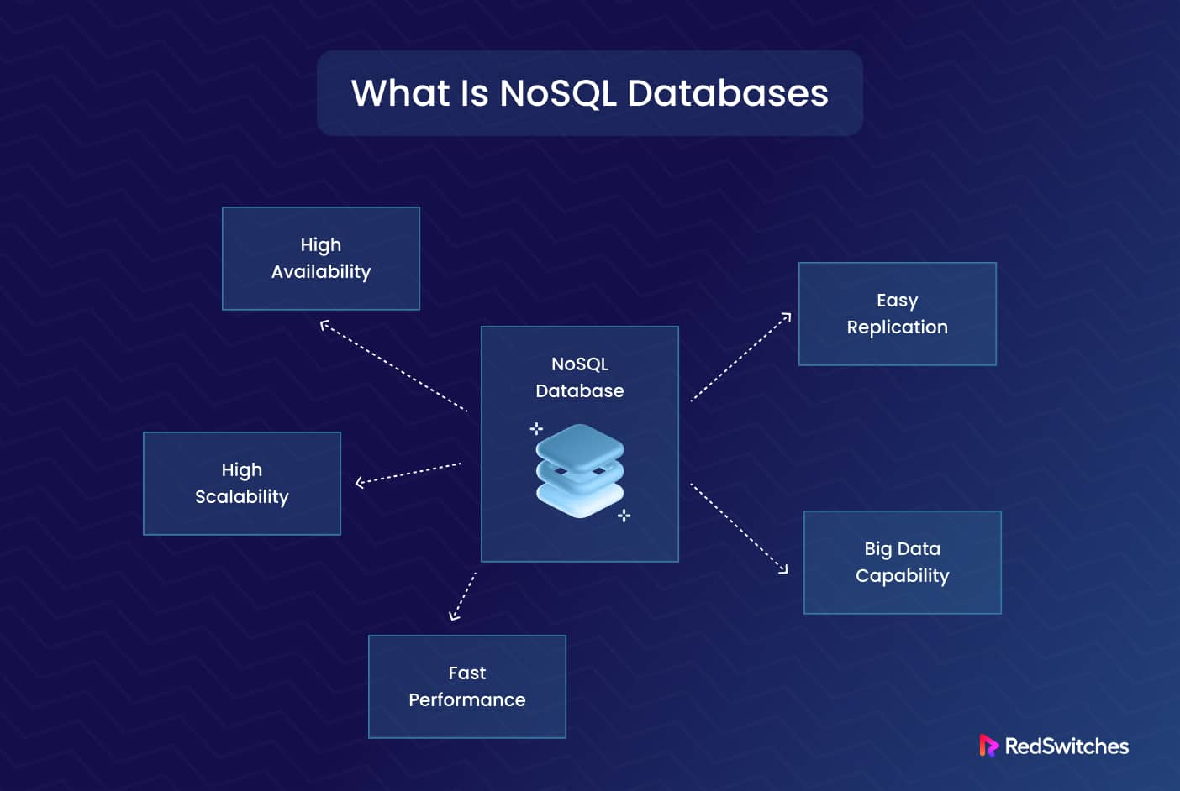
Notes:
Нереляційні бази даних або бази даних NoSQL — це системи керування базами даних, які забезпечують гнучкі моделі даних і механізми зберігання, відмінні від традиційних реляційних баз даних.
Концепції нереляційної бази даних
Гнучкі моделі даних: Бази даних NoSQL дозволяють створювати гнучкі моделі, які вміщують неструктуровані, напівструктуровані та структуровані дані. Вони призначені для роботи з великими обсягами даних, не турбуючись про різні формати об’єктів.
Масштабованість і продуктивність: Бази даних NoSQL розроблені для горизонтальної масштабованості, тобто вони можуть обробляти збільшення обсягів даних шляхом розподілу даних між кількома серверами або вузлами. Це забезпечує високу масштабованість і продуктивність при обробці великих даних і додатках з великим трафіком.
Безсхемна або динамічна схема: на відміну від реляційних баз даних, які вимагають попередньо визначених схем, бази даних NoSQL є безсхемними або мають динамічну схему. Це означає, що дані можна зберігати без фіксованої структури або попередньо визначеного формату, що дозволяє легко адаптуватись до мінливих вимог до даних.
Розповсюдження та реплікація даних: бази даних NoSQL часто забезпечують вбудовані механізми для розповсюдження та реплікації даних. Це дає змогу розподіляти дані між кількома вузлами для підвищення відмовостійкості, високої доступності та резервування даних.
Застосування нереляційних баз даних
Аналітика великих даних. Бази даних NoSQL зазвичай використовуються на платформах аналітики великих даних для обробки великих обсягів неструктурованих і напівструктурованих даних.
Соціальні медіа та контент, створений користувачами: Бази даних NoSQL використовуються на платформах і програмах соціальних медіа, які включають контент, створений користувачами.

Slide 9
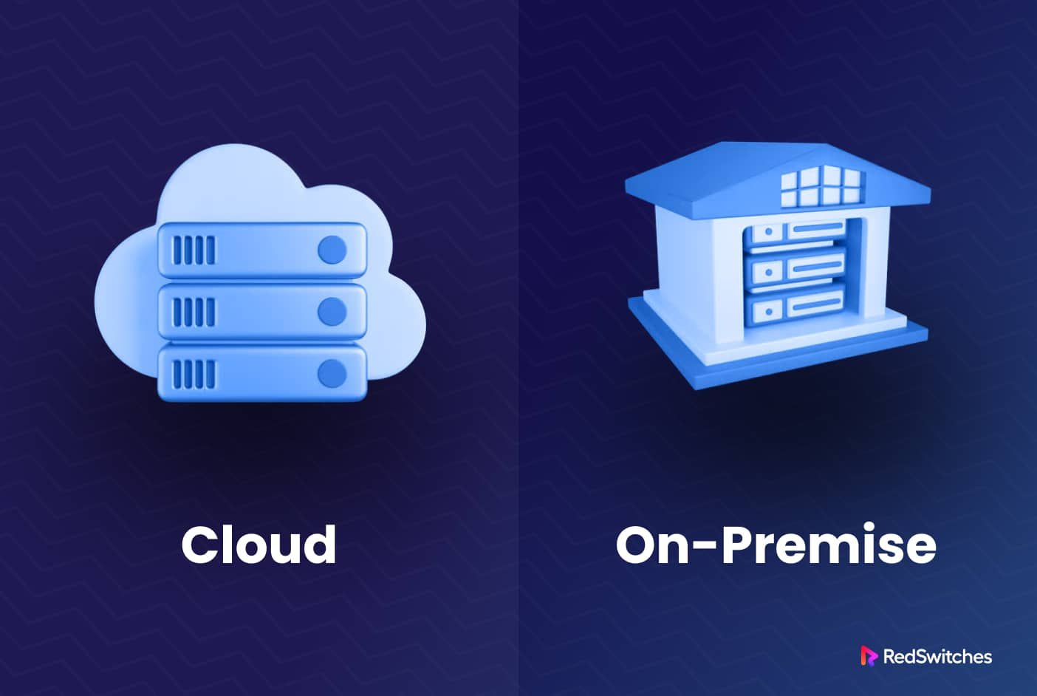
Databases Based on Hosting
Notes:
Локальна база даних відноситься до системи баз даних, яка розміщена та підтримується в приміщеннях організації.
У цій конфігурації все програмне забезпечення, інфраструктура та адміністрування, необхідні для підтримки бази даних, розташовані локально в фізичних приміщеннях організації.
Хмарні бази даних — це бази даних, які розміщені та працюють на платформах хмарних обчислень. Ці бази даних забезпечують зберігання, керування та доступ до даних через хмарну інфраструктуру. Ці бази даних усувають потребу в локальному обладнанні та обслуговуванні.

Slide 10
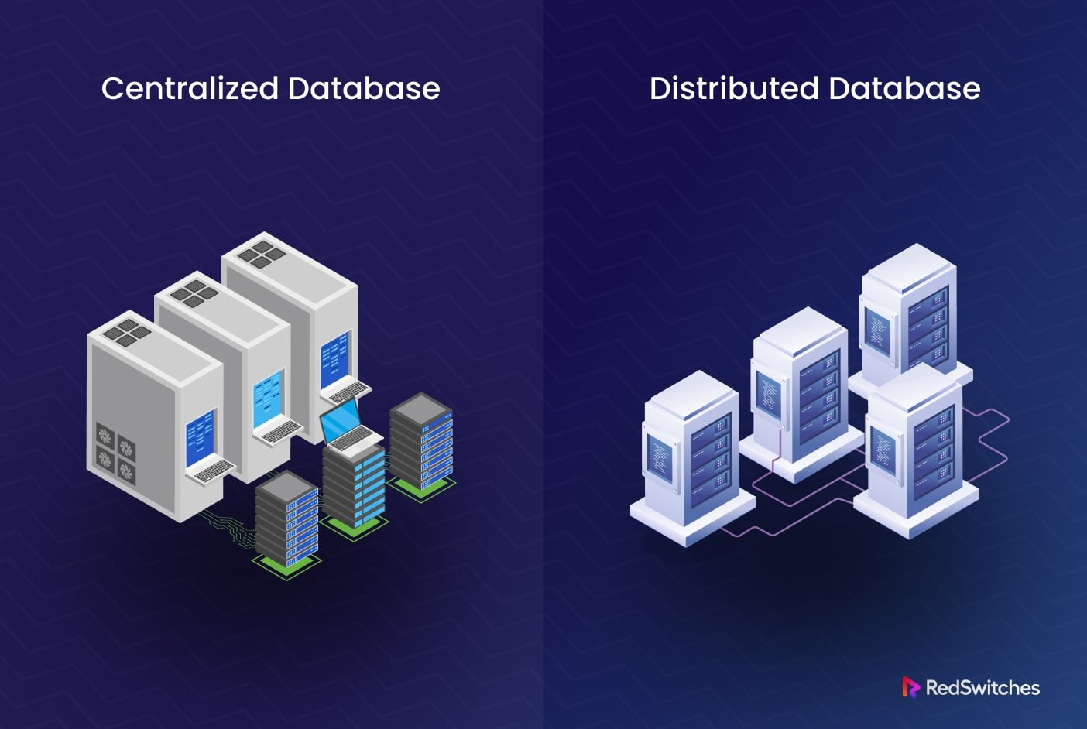
Databases Based on Location Types
Notes:
Централізована база даних зберігається та адмініструється з одного місця. Інформація доступна через мережу. Користувачі та процеси зазвичай мають мережевий доступ до централізованого сховища даних.
Ключові характеристики централізованих баз даних
Зберігання даних: у централізованій базі даних усі дані зберігаються в одному розташуванні або на сервері, якими зазвичай керує центральний орган чи організація.
Доступ до даних: доступ до даних контролюється та управляється центральним органом, що забезпечує послідовність і безпеку.
Узгодженість даних. Централізовані бази даних забезпечують надійну узгодженість даних, оскільки всі оновлення та зміни вносяться в одному місці.
Керування даними: централізовані бази даних забезпечують централізований інтерфейс для керування даними, включаючи зберігання, пошук і обслуговування даних.
Розподілені бази даних можуть зберігати дані в кількох фізичних місцях. Апаратне забезпечення, що лежить в основі, може сильно відрізнятися і часто розподіляється на декілька містьсь. Однак користувачі та процеси відчувають бездоганну роботу з даними завдяки єдиному інтерфейсу бази даних.
Ключові характеристики розподілених баз даних
Розподіл даних: розподілені бази даних розподіляють дані між кількома серверами або вузлами, що забезпечує масштабованість і покращує продуктивність.
Реплікація даних: реплікація даних часто використовується в розподілених базах даних, де дані дублюються на кількох серверах для підвищення відмовостійкості та доступності.
Узгодженість даних: ці бази даних розгортають різні механізми, такі як розподілені транзакції та консенсусні протоколи, для підтримки узгодженості даних у розподіленому середовищі.
Поділ даних: у розподілених базах даних використовуються методи поділу даних для розподілу даних між декількома серверами, що забезпечує паралельну обробку та ефективний пошук даних.

Slide 11
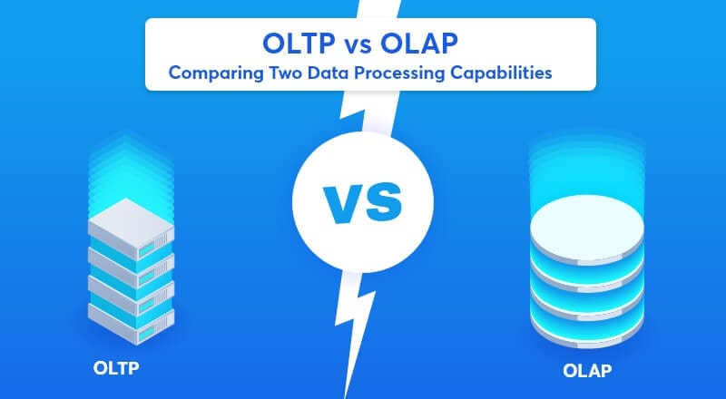
Notes:
У галузі науки про дані існують два типи систем обробки даних: онлайн-аналітична обробка (OLAP) і онлайн-обробка транзакцій (OLTP). Основна відмінність полягає в тому, що один використовує дані для отримання цінної інформації, тоді як інший є суто операційним. Проте є значущі способи використання обох систем для вирішення проблем з даними. Питання полягає не в тому, який вибрати, а в тому, як найкраще використовувати обидва типи обробки для вашої ситуації.

Slide 12

Notes:
Аналітичні бази даних, також відомі як онлайн-аналітична обробка (OLAP), призначені для обробки великих обсягів даних і забезпечують швидкі запити та можливості аналізу.
Вони оптимізовані для складних аналітичних запитів, а не для обробки транзакцій.
Особливості аналітичних баз даних
Розширені можливості запитів: аналітичні бази даних забезпечують потужні можливості запитів, включаючи складні об’єднання, багатовимірний аналіз, ієрархічні запити та фільтрацію.
Масштабованість: аналітичні бази даних розроблені для горизонтального масштабування, що дозволяє організаціям обробляти зростаючі обсяги даних з часом.
Інтеграція даних: аналітичні бази даних часто підтримують інтеграцію даних із різних джерел, включаючи сховища даних, озера даних і оперативні бази даних.
Онлайнове оновлення та аналіз у реальному часі. Деякі аналітичні бази даних підтримують оновлення даних майже в реальному часі, що дозволяє користувачам аналізувати найновіші доступні дані. Ця функція корисна в ситуаціях, коли статистичні дані в реальному часі є критичними, наприклад у фінансових програмах або програмах електронної комерції.

Slide 13
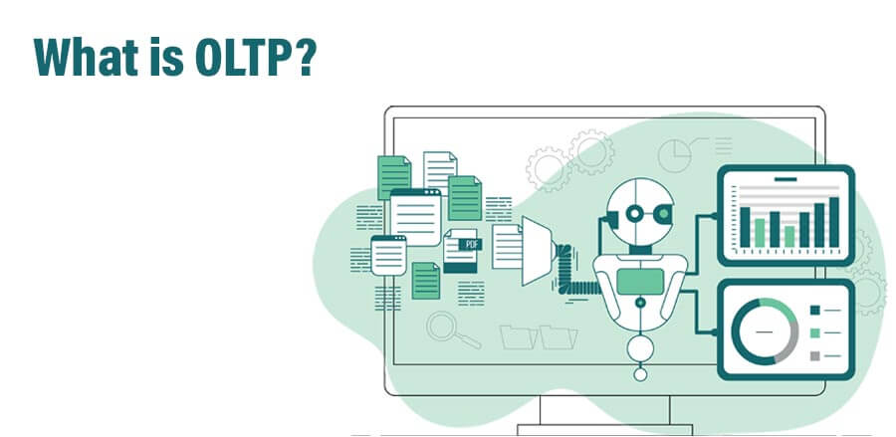
Notes:
Операційні бази даних, також відомі як бази даних онлайн-обробки транзакцій (OLTP), призначені для виконання повсякденних транзакційних операцій організації. Вони оптимізовані для високошвидкісної обробки даних, одночасного доступу та цілісності.
Особливості оперативних баз даних
Обробка транзакцій. Операційні бази даних відмінно справляються з великими обсягами транзакцій, наприклад створенням, оновленням і видаленням записів. Швидке отримання даних: операційні бази даних надають пріоритет швидким операціям читання та запису. Вони оптимізовані для швидкого пошуку певних записів або невеликих підмножин даних, що забезпечує ефективний доступ до даних для обробки транзакцій у реальному часі.
Система керування реляційною базою даних (RDBMS): багато оперативних баз даних базуються на реляційній моделі та використовують SQL як стандартну мову запитів. РСУБД забезпечують надійні можливості керування даними, включаючи індексування, посилальну цілісність і нормалізацію.
Висока доступність і відмовостійкість: Оперативні бази даних розроблені для забезпечення високої доступності та відмовостійкості. Вони використовують такі методи, як реплікація, кластеризація та автоматичне резервне копіювання, щоб забезпечити постійний доступ до даних і мінімізувати час простою.

Slide 14

Notes:
OpenSearch — це пошуковий і аналітичний пакет із відкритим вихідним кодом, отриманий від Elasticsearch 7.10.2 і Kibana 7.10.2 з ліцензією Apache 2.0. Як і Elasticsearch, він забезпечує широкомасштабний пошук із широким спектром функцій із такими функціями, як повнотекстовий пошук, розподілений пошук, аналітика та аналіз даних у реальному часі. OpenSearch застосовується до різних варіантів використання, як-от пошук на веб-сайтах, корпоративний пошук, бізнес-аналітика та аналіз великих даних. OpenSearch спонсорується Amazon Web Services (AWS) і надається за ліцензією Apache 2.0. Однак його спільнота та впровадження значно менші, ніж у оригінального проекту Elasticsearch. Проект OpenSearch є основою для служби Amazon OpenSearch, яка надає керовану версію OpenSearch в інфраструктурі Amazon.

Slide 15
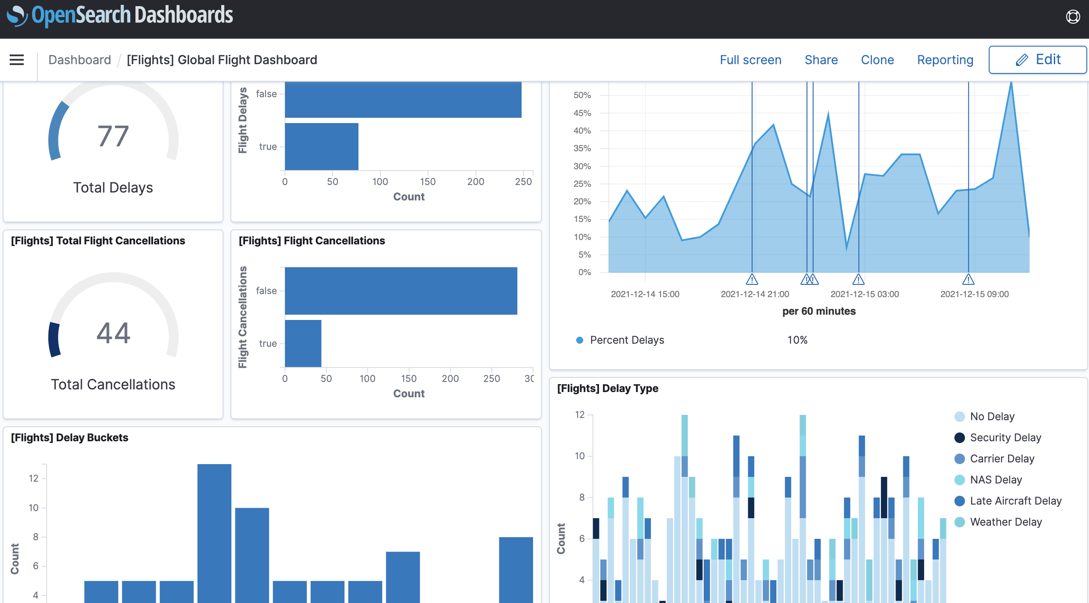
OpenSearch Architecture and Components
Clusters and Nodes Indexes and Documents
Coordinating Nodes and Sharding
Search Engine and Data Store
Visualization and User Interface
Notes:
Основні компоненти OpenSearch включають кластери, вузли, індекси та документи.
Кластери складаються з кількох вузлів, кожен з яких виконує певні ролі, такі як головний вузол, вузли даних або вузли прийому. Індекси впорядковують документи зі схожими характеристиками, а документи — це окремі одиниці інформації, що зберігаються у форматі JSON.
Координаційні вузли керують запитами на маршрутизацію в кластері, тоді як шардинг розділяє індекси на кілька частин для ефективного розподілу між вузлами, що забезпечує масштабованість і покращує продуктивність.
OpenSearch функціонує одночасно як пошукова система та сховище даних, використовуючи перевернуту структуру індексу для швидкого пошуку релевантних результатів із великих наборів даних. Він підтримує різні типи даних, включаючи структуровані, напівструктуровані та неструктуровані дані.
OpenSearch Dashboards, платформа аналітики та візуалізації, дозволяє користувачам візуалізувати дані за допомогою діаграм, таблиць і карт. Завдяки інтуїтивно зрозумілому інтерфейсу користувача він спрощує керування даними, виконання запитів і візуалізацію результатів, обслуговуючи користувачів будь-якого рівня кваліфікації.

